Slide 1
Программный комплекс управления информационными услугами
«АСМО – сервис-менеджмент»

Slide 2
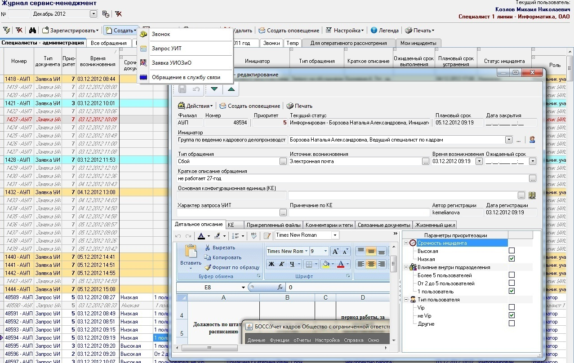
Краткое описание ПК «АСМО – сервис-менеджмент»
Основной целью ПК «АСМО - сервис-менеджмент» является качественное и своевременное обеспечение пользователей АСМО информационно-технологическими (ИТ) услугами за счет автоматизации функций, выполняемых специалистами ИТ-подразделений в рамках своих должностных обязанностей.
ПК представляет собой единый журнал регистрации любых видов обращений, а также мониторинг процесса принятия решений по обращениям.
Краткое описание
Классификация и настройка
Учет обращений
Оповещения
Аудит, интеграция

Slide 3
Функциональный состав программного комплекса:
Учет и классификация инцидентов
Учет временных характеристик инцидента
Краткое описание
Классификация и настройка
Учет обращений
Оповещения
Аудит, интеграция
Организация процесса разрешения инцидентов
АСМО - СМ
Обратная связь с пользователями
Связь с системой управления конфигурационными единицами
Интеграция с внешними системами
Анализ и отчетность

Slide 4
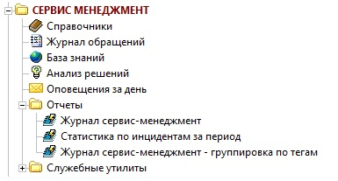
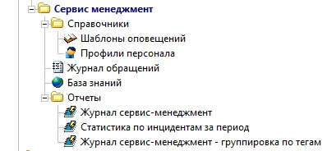
2-х уровневая структура комплекса. Рабочие места пользователей:
Комплекс реализован в двух уровнях – управления и филиалов. Регистрация обращений пользователей осуществляется на нижнем уровне – филиалах. На верхнем уровне – в Управлении реализуются задачи комплексного анализа совокупной информации, анализа принятых решений, формирование базы знаний
Краткое описание
Классификация и настройка
Учет обращений
Оповещения
Аудит, интеграция
При этом конкретному пользователю обеспечивается возможность доступа только к его данным, запуск только разрешенных задач, печать только разрешенных ему отчетов.
Интерфейс комплекса – доступ к функциям организован в виде дерева, где каждый узел отвечает за конкретную функцию, форму, отчет.
Такой подход позволяет легко расширять интерфейс рабочих мест, строить интерфейс для конкретных задач, служб, пользователей.

Slide 5
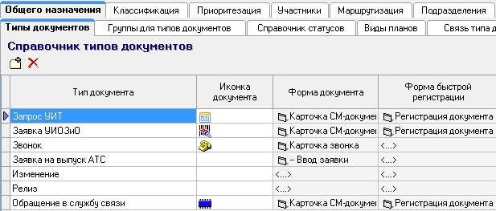
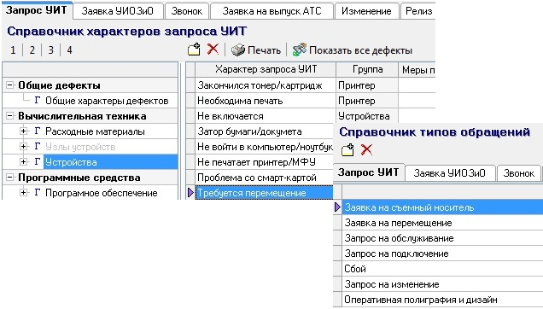
Настройка любых видов обращений и заявок
ПК «АСМО – сервис-менеджмент» позволяет настроить пользователю виды и типы обращений, а также заполнить все необходимые справочники по классификации введенных типов обращений
Краткое описание
Классификация и настройка
Учет обращений
Оповещения
Аудит, интеграция
Классификация характеров дефектов и проблем осуществляется по справочнику групп конфигурационных единиц, который формируется в модуле «Учет ВТ и ПО»

Slide 6
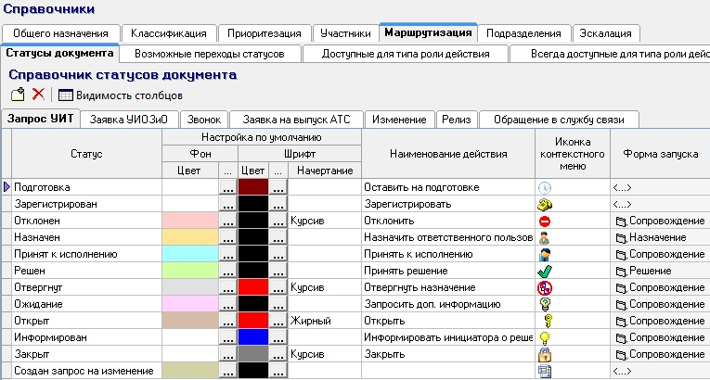
Настройка статусов каждого вида обращений
В период с момента обнаружения и регистрации в «АСМО-сервис менеджмент» до момента закрытия (период жизненного цикла) инцидент может находиться в одном из состояний в процессе обработки – статусов.
Перечень статусов под каждый вид документа доступен в соответствии с индивидуально настроенными правами и может легко быть дополнен либо скорректирован администратором системы.
Краткое описание
Классификация и настройка
Учет обращений
Оповещения
Аудит, интеграция

Slide 7
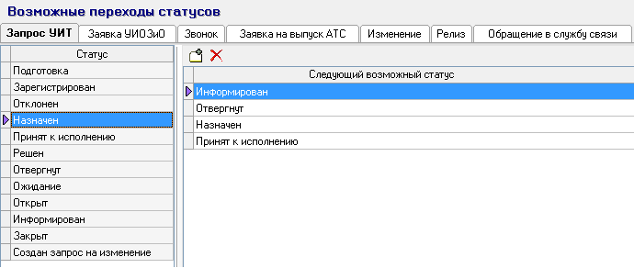
Маршрутизация обращения по собственным настройкам
ПК позволяет пользователю, наделенному соответствующими правами, настроить возможные переходы статусов, тем самым организовать маршрут прохождения обращения с момента регистрации до его закрытия.
Краткое описание
Классификация и настройка
Учет обращений
Оповещения
Аудит, интеграция
А также распределить доступные действия по основным типам ролей пользователей:

Slide 8
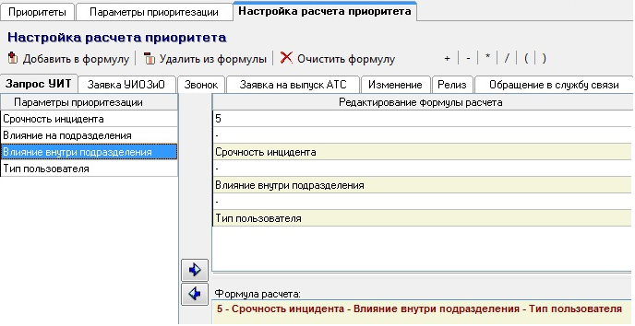
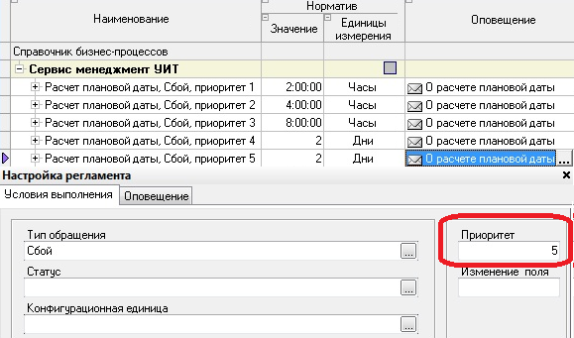
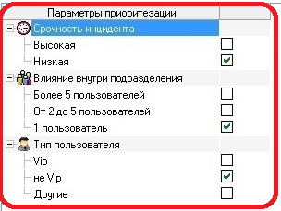
Автоматический расчет приоритета и плановой даты выполнения заявки по параметрам обращения
Диапазон приоритетов, параметры для его определения и формула расчета настраиваются в соответствующих справочниках.
Краткое описание
Классификация и настройка
Учет обращений
Оповещения
Аудит, интеграция
При указании определенных условий выполнения плановая дата обращения рассчитается автоматически:

Slide 9
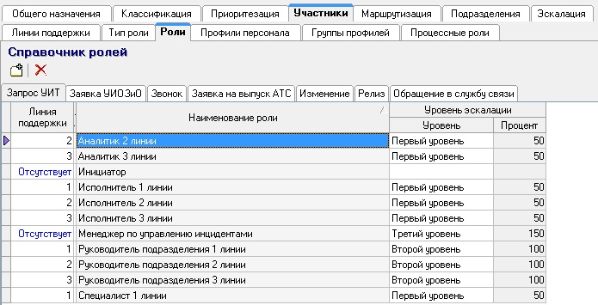
Роли управления процессом в соответствии с библиотекой ИТ инфраструктуры ITIL
Роли пользователя настроены в соответствии с библиотекой ИТ инфраструктуры:
инициатор – любой пользователь, обратившийся в службу поддержки;
специалист – сотрудник ИТ-подразделения, выполняющий функции поддержки, участвующий в разрешении инцидентов, восстановлении и предоставлении услуг сопровождения;
исполнитель – сотрудник, осуществляющий разрешение обращений;
аналитик – сотрудник, организующий работу исполнителей, а также осуществляющий разрешение обращений.
Краткое описание
Классификация и настройка
Учет обращений
Оповещения
Аудит, интеграция

Slide 10
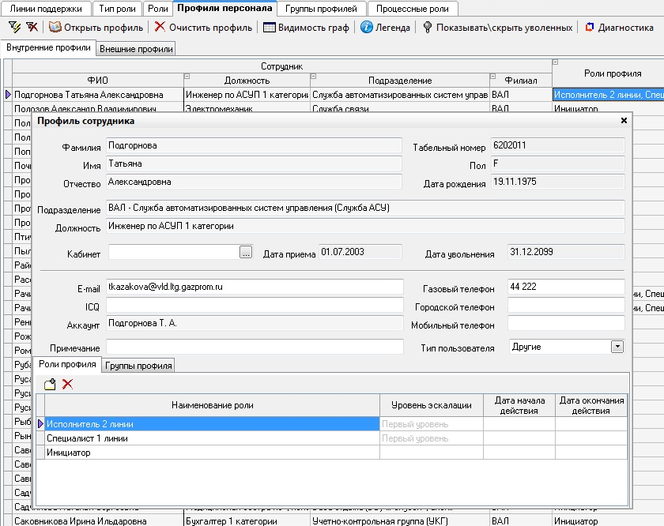
Профили сотрудников, настройка ролей профиля
По каждому сотруднику предоставляется возможность настроить все необходимые реквизиты для полноценного участия в бизнес-процессе управления обращениями.
Краткое описание
Классификация и настройка
Учет обращений
Оповещения
Аудит, интеграция

Slide 11
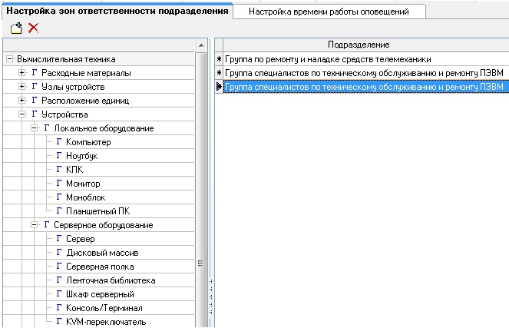
Зоны ответственности подразделений по группам конфигурационных единиц
Для групп конфигурационных единиц можно указать перечень ответственных подразделений, тем самым облегчить задачу специалисту 1 линии в определении исполнителя обращения
Краткое описание
Классификация и настройка
Учет обращений
Оповещения
Аудит, интеграция

Slide 12
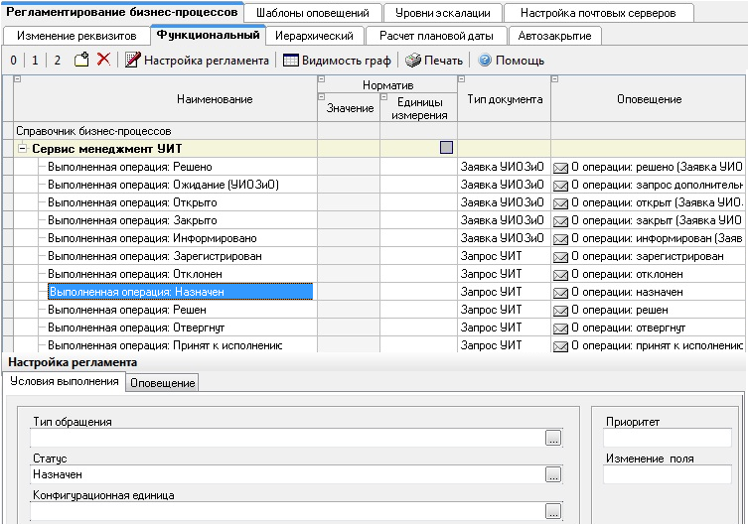
Настройка правил оповещений участников процесса
Для любого действия над обращением можно настроить оповещение по любым параметрам, указав лишь определенный набор правил:
Краткое описание
Классификация и настройка
Учет обращений
Оповещения
Аудит, интеграция

Slide 13
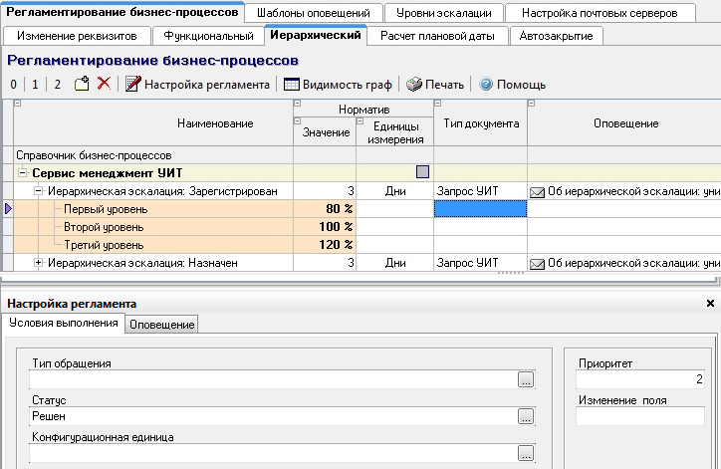
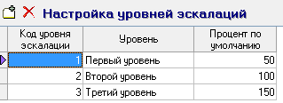
Иерархические эскалации
При невыполнении действия над обращением системой автоматически формируется оповещение руководителю исполнителя, просрочившего либо исполнение обращения (анализ плановой даты исполнения), либо определенного действия (например, обращение слишком долго находилось в статусе «назначен»).
В зависимости от уровня руководителя, автоматически устанавливается момент времени эскалации, исчисляемый в процентах от вводимого вручную нормативного значения.
Краткое описание
Классификация и настройка
Учет обращений
Оповещения
Аудит, интеграция

Slide 14
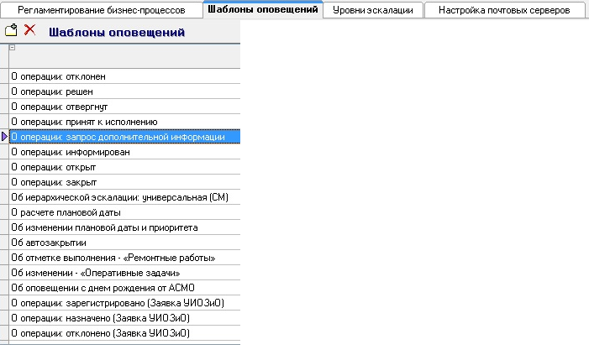
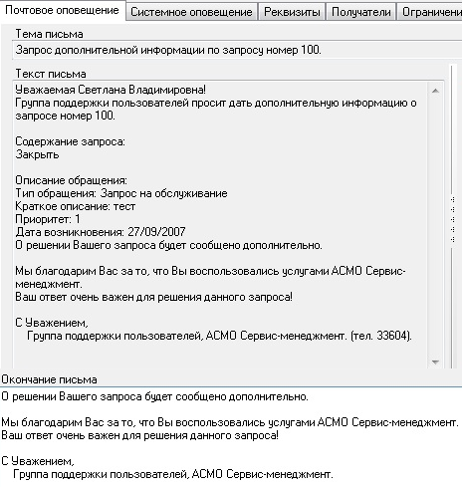
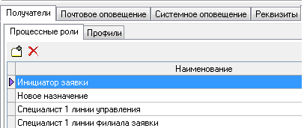
Шаблоны оповещений
Для каждого набора оповещений можно задать шаблон текста оповещения, а также указать перечень возможных получателей.
Краткое описание
Классификация и настройка
Учет обращений
Оповещения
Аудит, интеграция

Slide 15
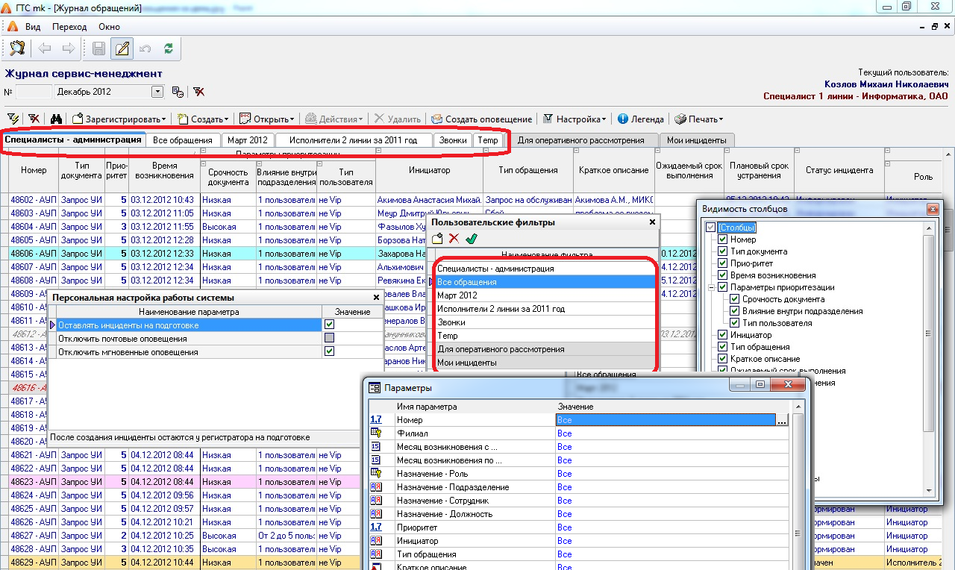
Журнал обращений и его настройка
Вы можете настроить журнал обращений на свой вкус – набор столбцов, перечень выводимой информации, цвета обращений и параметры работы.
Пользовательские фильтры позволяют настроить закладки по своему усмотрению, а также всегда отображают информацию по вашим обращениям (закладка «Мои инциденты»), и обращения, назначенные на Вас или Ваше подразделение (закладка «Для оперативного рассмотрения»)
Краткое описание
Классификация и настройка
Учет обращений
Оповещения
Аудит, интеграция

Slide 16
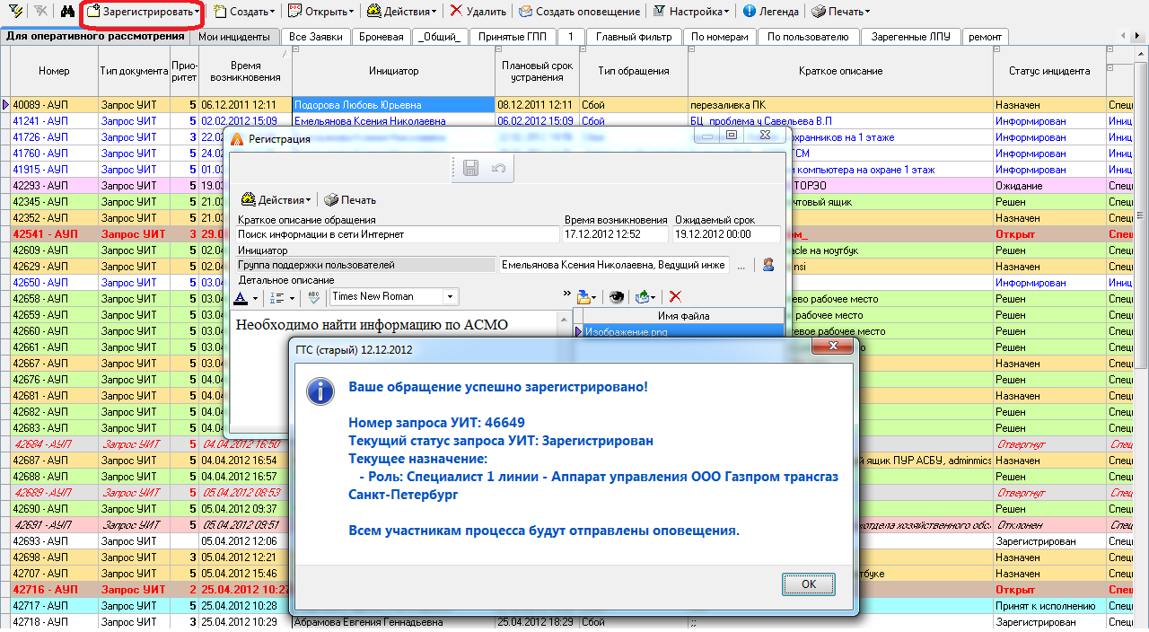
Быстрая регистрация запроса
Для быстрой регистрации обращения без заполнения ненужной инициатору обращения информации, в системе предусмотрена карточка быстрой регистрации
Краткое описание
Классификация и настройка
Учет обращений
Оповещения
Аудит, интеграция

Slide 17
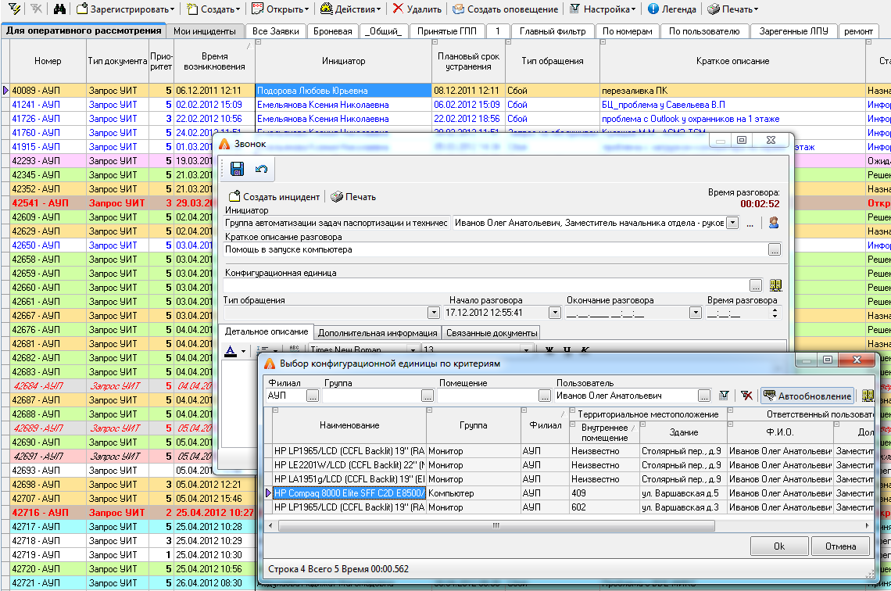
Выбор конфигурационной единицы из ПК «АСМО ВТ и ПО»
ПК «АСМО – сервис-менеджмент» позволяет быстро выбрать конфигурационную единицу из ПК «АСМО ВТ и ПО» по выбранному инициатором обращению:
Краткое описание
Классификация и настройка
Учет обращений
Оповещения
Аудит, интеграция

Slide 18
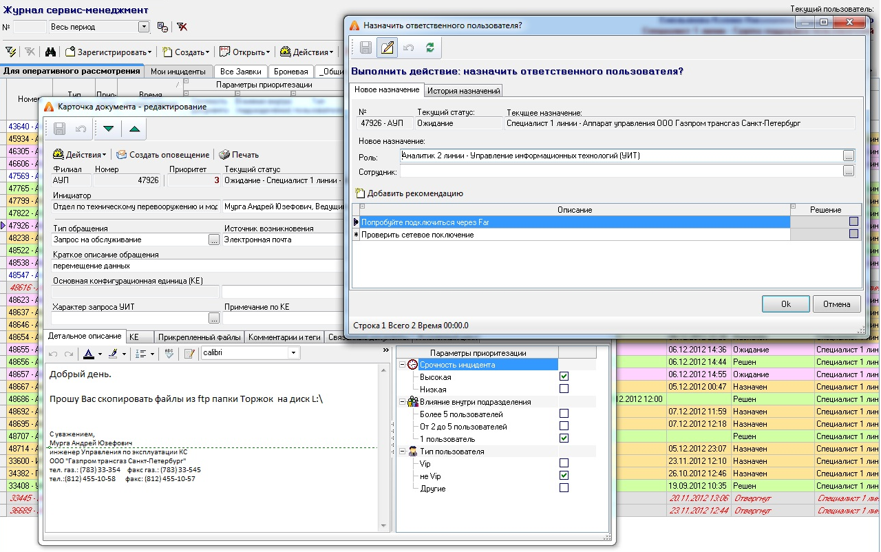
Назначение ответственного пользователя обращения
Назначение ответственного пользователя осуществляется через отдельное окно и позволяет назначить обращение либо на подразделение целиком, либо на конкретного сотрудника с возможностью указать перечень предположений либо рекомендаций по разрешению данного обращения.
Краткое описание
Классификация и настройка
Учет обращений
Оповещения
Аудит, интеграция

Slide 19
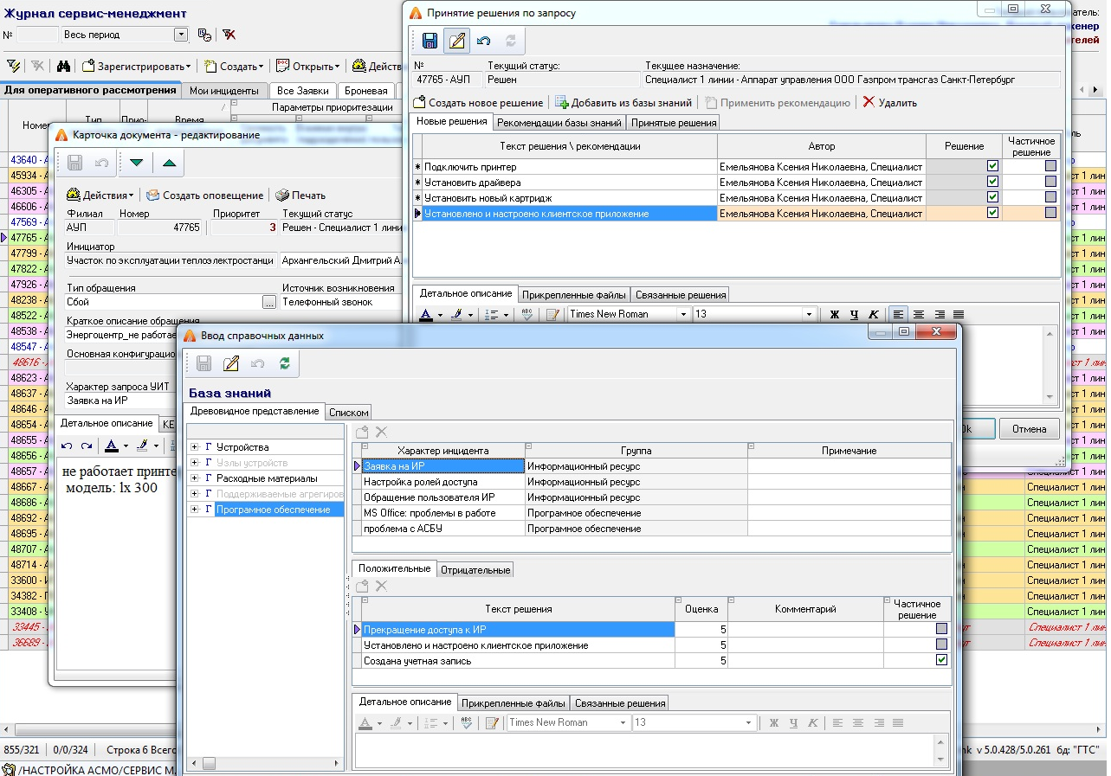
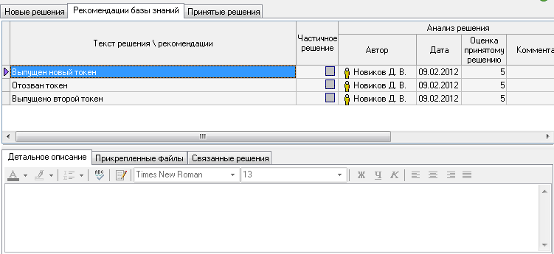
Принятие решений по обращению, автоматическая помощь базы знаний
Принятие решения по обращению сопровождается автоматической подсказкой из накопленной базы знаний с возможностью ручного поиска решения в базе знаний либо созданием нового решения.
Краткое описание
Классификация и настройка
Учет обращений
Оповещения
Аудит, интеграция

Slide 20
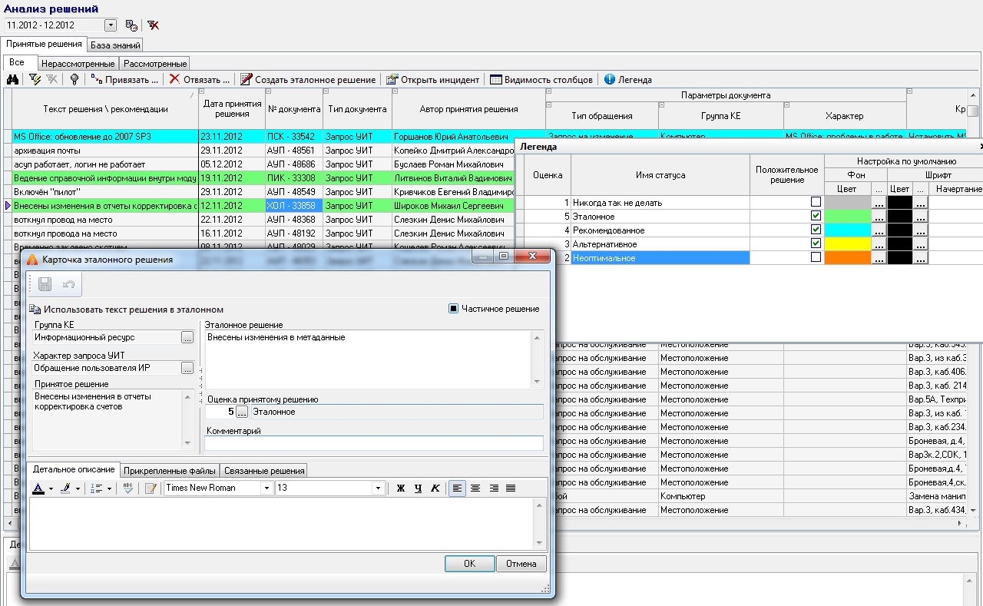
Анализ принятых решений
Все принятые над обращениями решения доступны для анализа и корректировки и увеличения базы знаний. При этом для исключения ошибок при принятии решения в дальнейшем можно выделить неудачные решения и эталонные.
Данная функция доступна специалистам с соответствующими правами доступа.
Краткое описание
Классификация и настройка
Учет обращений
Оповещения
Аудит, интеграция

Slide 21
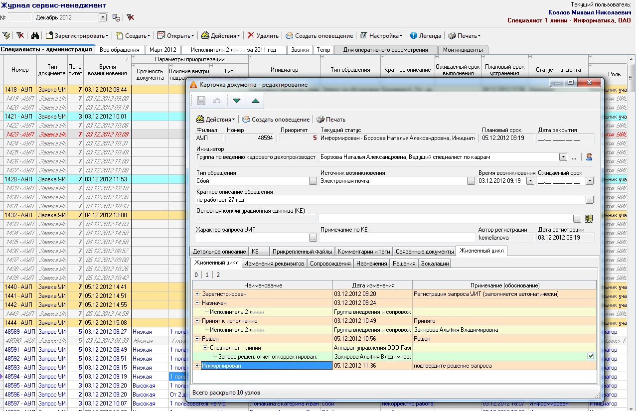
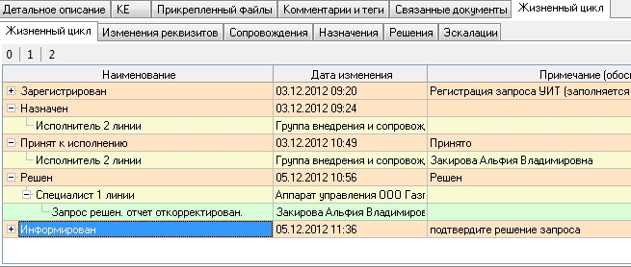
Жизненный цикл инцидента
Карточка обращения содержит информацию, необходимую для дополнительной классификации и детализации обращения. При этом в карточке отображаются все этапы жизни обращения – назначения, решения, комментарии, оповещения.
Краткое описание
Классификация и настройка
Учет обращений
Оповещения
Аудит, интеграция

Slide 22
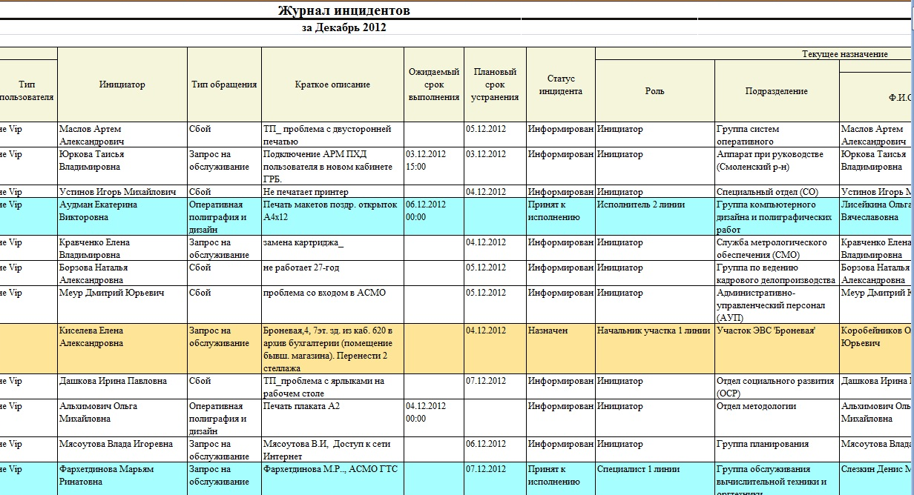
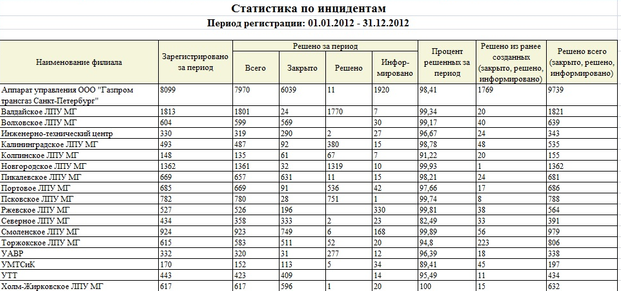
Отчеты
Информацию из журнала, карточки обращения, а также различную аналитическую информацию можно вывести в Word или Excel.
Краткое описание
Классификация и настройка
Учет обращений
Оповещения
Аудит, интеграция

Slide 23
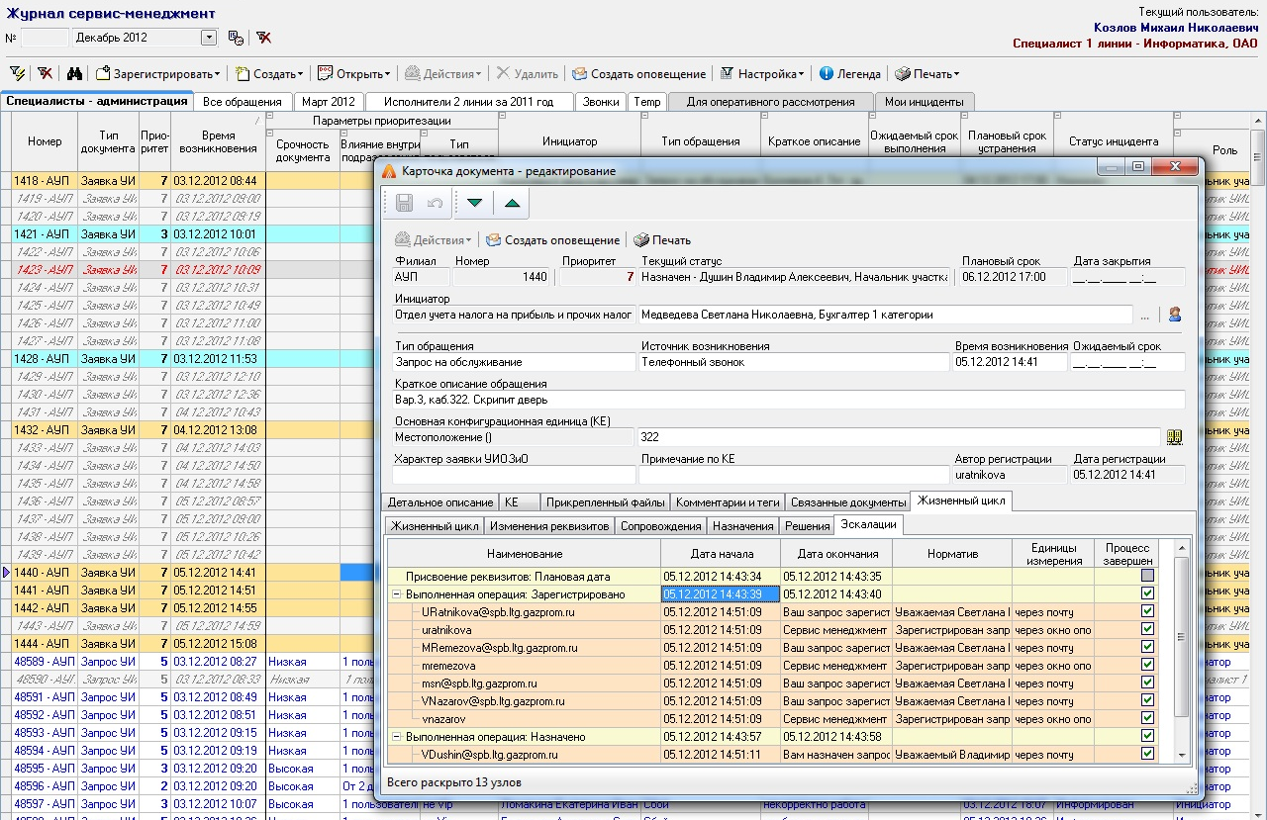
История всех оповещений и эскалаций по обращению
В системе существует 2 вида оповещений – почтовые и мгновенные.
Вся информация по оповещениям, эскалациям, времени их исполнения и текстом оповещения хранится и отображаются в карточке обращения.
Краткое описание
Классификация и настройка
Учет обращений
Оповещения
Аудит, интеграция

Slide 24
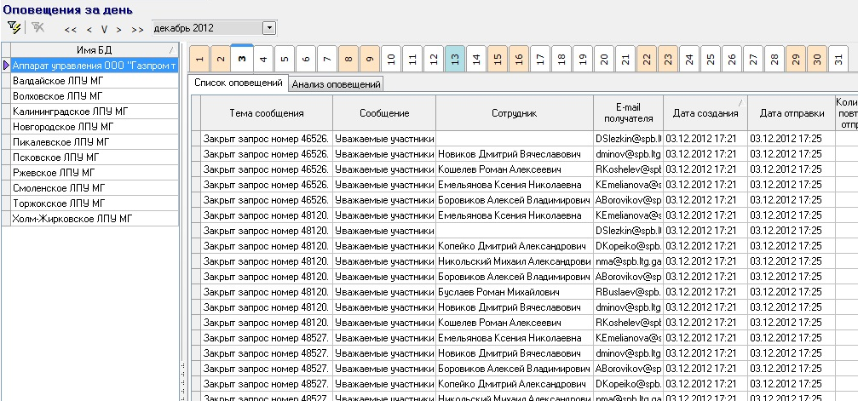
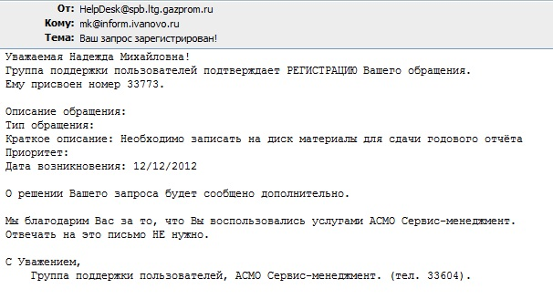
История всех оповещений и эскалаций за период
Информацию по оповещениям можно также посмотреть в разрезе периода или подразделения
Краткое описание
Классификация и настройка
Учет обращений
Оповещения
Аудит, интеграция

Slide 25
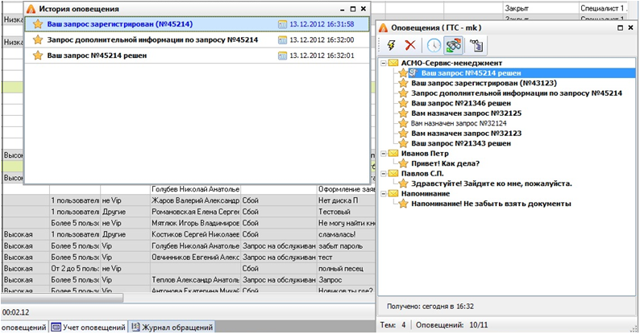
Мгновенные оповещения АСМО
Мгновенные оповещения автоматически появляются в трее панели задач Windows. Доступна:
история Ваших оповещений
группировка оповещений по задачам
возможность создания напоминания
отметка о прочтении
возможность отложить оповещение на определенный срок
Краткое описание
Классификация и настройка
Учет обращений
Оповещения
Аудит, интеграция

Slide 26
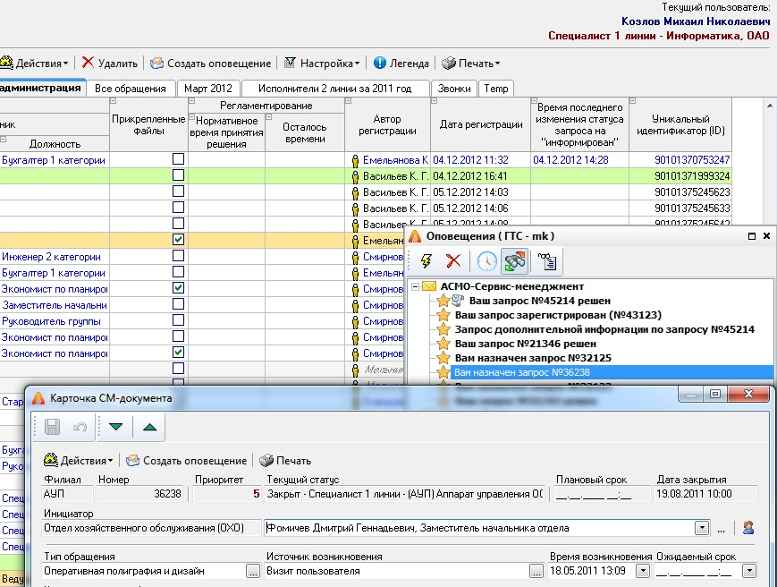
Мгновенное принятие решения по инциденту
Возможность принятия решения по обращению доступна прямо из окна оповещения без дополнительного запуска журнала обращения
Краткое описание
Классификация и настройка
Учет обращений
Оповещения
Аудит, интеграция

Slide 27
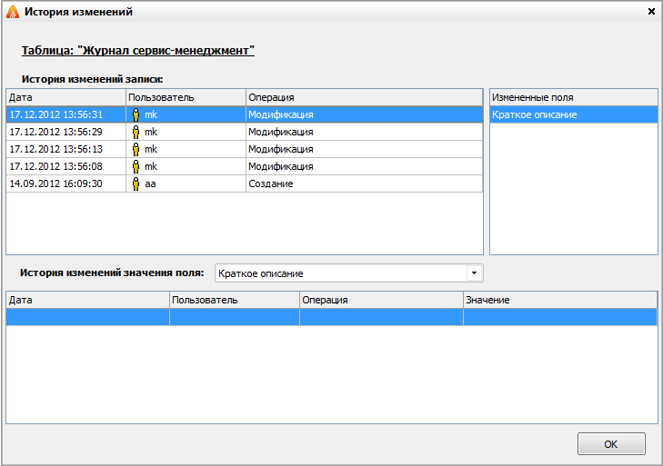
Аудит базы данных
«АСМО-сервис менеджмент» фиксирует любые операции и изменения, происходящие в программном комплексе – подключение пользователей, создание, изменение, удаление записей, изменение значений полей. обмен данными.
Краткое описание
Классификация и настройка
Учет обращений
Оповещения
Аудит, интеграция

Slide 28
Интеграция с внешними системами
Краткое описание
Классификация и настройка
Учет обращений
Оповещения
Аудит, интеграция
АСМО – сервис-менеджмент
Отправка почтовых оповещений
Информация по структуре предприятия, персоналу
Любой почтовый сервер, поддерживающий SMTP
Система управления персоналом

Slide 29
Программный комплекс управления информационными услугами
«АСМО – сервис-менеджмент»
Спасибо за внимание

